Slide 1

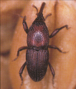
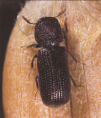
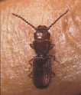
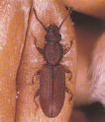
UNIVERSIDADE DE LISBOA
INSTITUTO SUPERIOR DE AGRONOMIA
INSECTOS DE PRODUTOS AGRÍCOLAS SECOS DE ORIGEM VEGETAL ARMAZENADOS
Graça Barros
gracafragabarros@isa.ulisboa.pt
Lisboa
2022

Slide 2
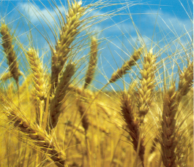
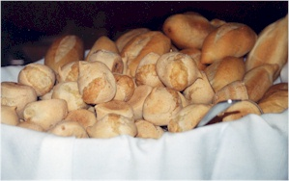
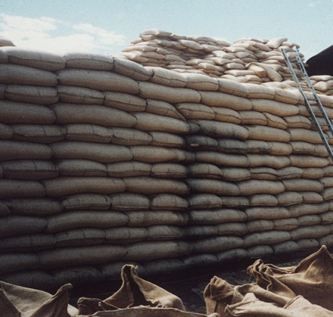
Pós-colheita
Produção Primária
Comércio
»
»
Pré-
Processamento
Transporte
Armazena-
mento
Processamento
Embalamento
Notes:
Situar a situação na armazenagem

Slide 3
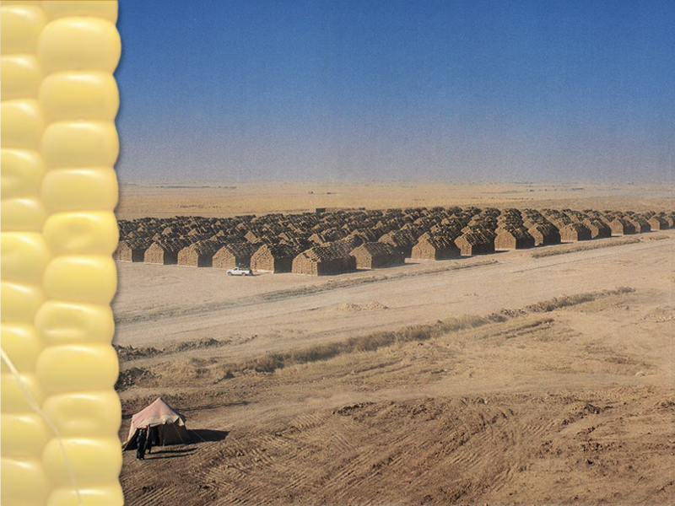
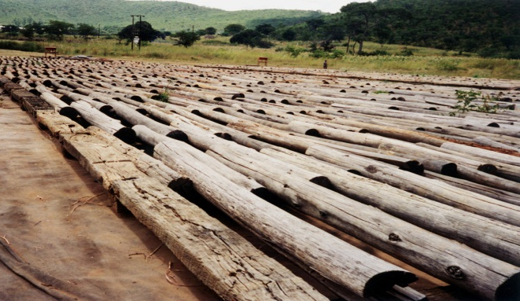
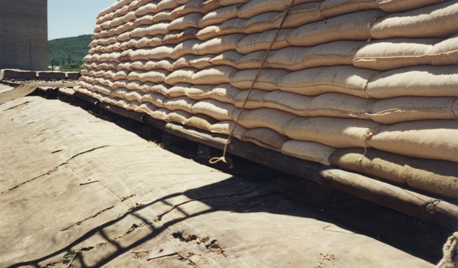

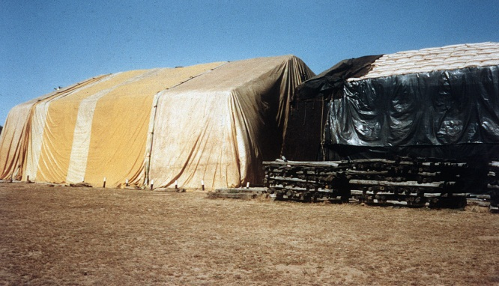
Armazenamento de produtos agrícolas secos ao ar livre
Em Pilhas
Dimensões
20mx16mx10m
Capacidade
1 564 t
31 280 sacos
50 kg/saco
Notes:
Falar dos tipos de armazenagem

Slide 4
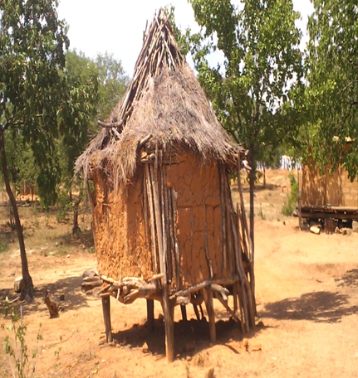
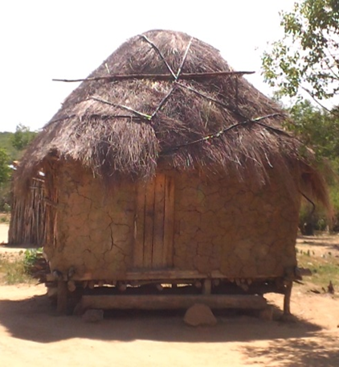
Armazenamento tradicional em Angola
Chila (Província de Benguela)
(Fotografia cedida por Julião Afonso)
Chila (Província de Benguela)
(Fotografia cedida por Julião Afonso)

Slide 5
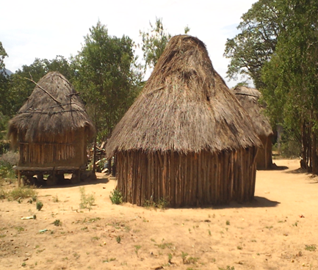
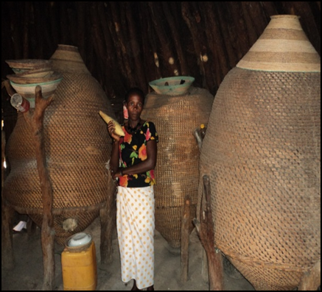
Tchimbundo (Província de Cunene)
(Fotografia cedida por Leonor Pedro)
Quitoga (Província de Benguela)
(Fotografia cedida por Julião Afonso)

Slide 6
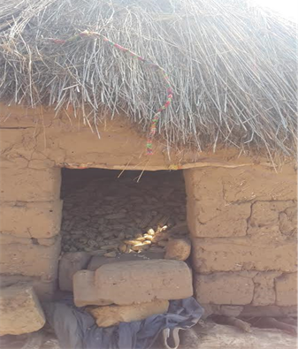
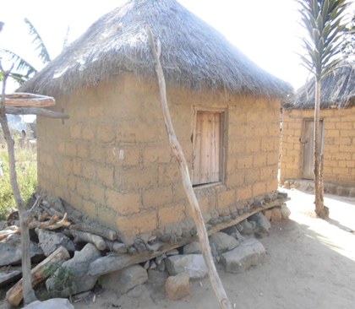
Ossila (Província de Huambo)
(Fotografia cedida por Laurinda)
Tulha (Província de Huambo)
(Fotografia cedida por Laurinda)

Slide 7
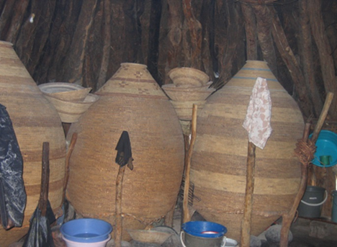
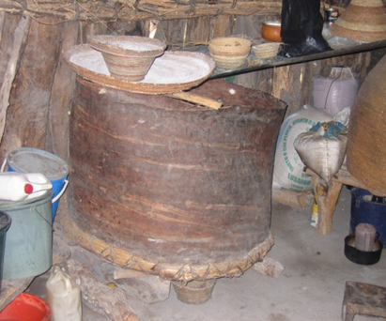
Ocindi (Província de Huíla)
(Fotografia cedida por Carlos Conceição)
Oshila (Província de Huíla)
(Fotografia cedida por Carlos Conceição)

Slide 8
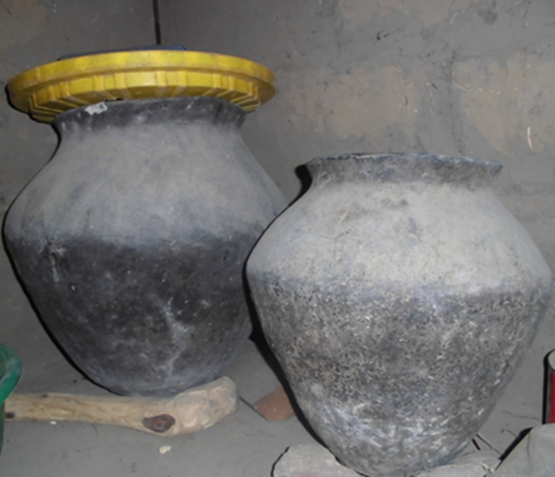
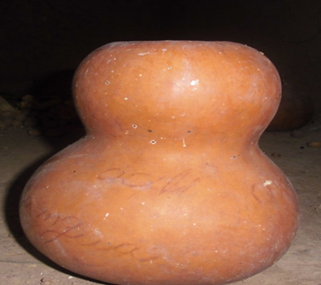
Panelas de barro (Bailundo, Província de Huambo)
(Fotografia cedida por Carlos Conceição)
Cabaça (Província de Huambo)
(Fotografia cedida por Carlos Conceição)

Slide 9
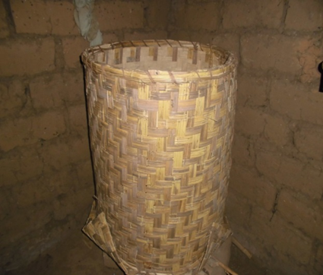
Ekuku (Bailundo, Província de Huambo)
(Fotografia cedida por Carlos Conceição)

Slide 10
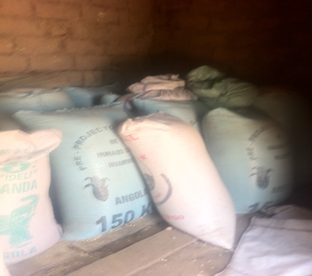
Armazenamento empresarial em Angola
Sacos (Caála, Província de Huambo)
(Fotografia cedida por Carlos Conceição)

Slide 11
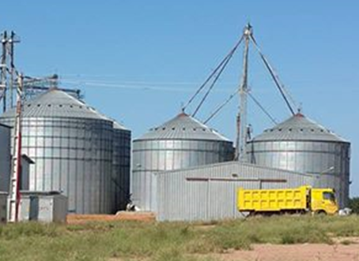
Fazenda de Pungo Andongo-Angola
Silos metálicos (Pungo Andongo, Província de Malange)
(Fotografia cedida por Laurinda)

Slide 12
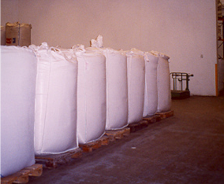
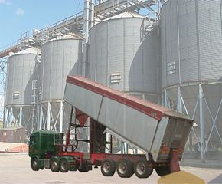
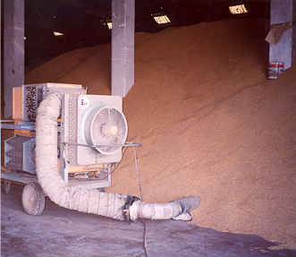
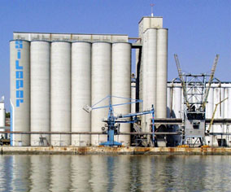
Armazenamento de produtos agrícolas secos
“Big Bags”
Silos
Granel
Notes:
Falar dos tipos de armazenagem

Slide 13



Principais Pontos de Risco em Grão Armazenado
humidade relativa
exterior
aves
Perda de matéria seca
CO₂
O₂
aves
Deslocação das
Populações (insectos)
Trigo
(inteiro)
Contaminação
por fungos
(interacção entre
espécies)
Fungos
Insectos
Ácaros
Auxiliares
Colónias de
Insectos no Circuito
De manutenção
roedores
Evolução das
Propriedades
do Trigo
Processo de
multiplicação
Notes:
Durante a armazenagem podem ocorrer vários problemas que podem levar à deterioração dos grãos armazenados...

Slide 14
Factores de Prejuízo
Bioquímicos
Físicos
Temperatura
Humidade relativa
Estragos mecânicos
Biológicos
Aves
Roedores
Fungos
Ácaros
Insectos
Notes:
São vários os factores que contribuem para o prejuízo, como... Nesta aula vamos-nos focalizar nos insectos

Slide 15
Todos os Insectos - Pragas Podem Causar Prejuízos Durante o Armazenamento?
Não
Existem espécies de insectos que são pragas de campo e que transportadas para o armazém não se desenvolvem. Neste caso, estes insectos não são considerados pragas de armazenamento.
Notes:
Ora, quando se pensa nos prejuízos que os insectos podem provocar durante a armazenagem, impôe-se a seguinte questão: Será que...

Slide 16
Características dos insectos-pragas dos produtos armazenados
Produzem elevada descendência
A reprodução tem início logo após a emergência do adulto
O ciclo evolutivo é muito curto
As dimensões dos adultos são reduzidas
Têm elevada taxa de crescimento
Notes:
Quais são então as características dos insectos que levam a prejuízos durante a armazenagem?... Visto isto, é de extrema importância a identificação dos insects existentes para a avaliação do risco associado.

Slide 17
INSECTOS – Identificação
Principais espécies de insectos nocivas aos produtos armazenados
Ordem | Família | Espécie
COLEOPTERA | Anobiidae | Lasioderma serricorne (F.)
 | Bostrychidae | Rhyzopertha dominica (F.) Prostephanus truncatus (Horn)
 | Cucujidae | Cryptolestes ferrugineus (Stephens) Oryzaephilus surinamensis (L.)
 | Curculionidae | Sitophilus oryzae (L.) Sitophilus zeamais Motsch.
 | Dermestidae | Trogoderma granarium Everts Dermestes spp.
 | Tenebrionidae | Tribolium castaneum (Herbst)
LEPIDOPTERA | Gelechiidae | Sitotroga cerealella (Olivier)
 | Pyralidae | Ephestia cautella (Walker) Plodia interpunctella (Hübner)
Notes:
As principais espécies de insectos nocivas para os produtos armazenados são:...

Slide 18
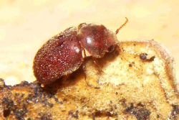
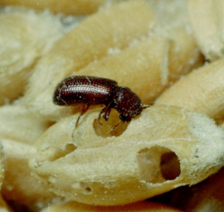
Ordem Coleoptera
Anobiidae
Lasioderma serricorne (F.)
2-2,5 mm de comprimento
Cor castanho claro, brilhante
110 ovos por fêmea
Ovo a adulto = 26 dias a 30ºC e 70% h.r.
Bostrychidae
Rhyzopertha dominica (F.)
2-3 mm de comprimento
Cor castanho escuro, brilhante
250-400 ovos por fêmea
Ovo a adulto = 25 dias a 34ºC e 70% h.r.

Slide 19
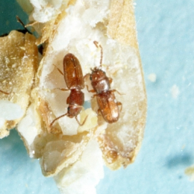
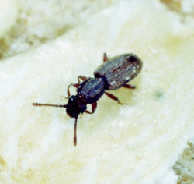
Ordem Coleoptera
Cucujidae
Cryptolestes ferrugineus (Stephens)
1,5-2 mm de comprimento
Cor castanho-avermelhado
200 ovos por fêmea
Ovo a adulto = 27 a 30 dias a 32ºC e 80% h.r.
Oryzaephilus surinamensis (L.)
2,5-3,2 mm de comprimento
Cor castanho escuro
375 ovos por fêmea
Ovo a adulto = 20 dias a 34ºC e 80% h.r.

Slide 20
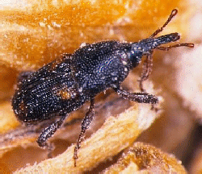
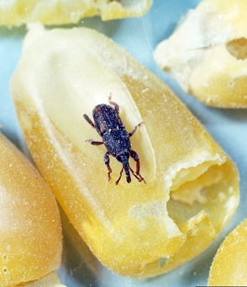
Ordem Coleoptera
Curculionidae
Sitophilus oryzae (L.)
2,3-4,5 mm de comprimento
Cor castanho-avermelhado com quatro manchas castanho-avermelhadas no élitro
150-300 ovos por fêmea
Ovo a adulto = 35 dias a 27ºC e 70% h.r.
Sitophilus zeamais Motsch.
3,9-4,7 mm de comprimento
Cor castanho-avermelhado com quatro manchas castanho-avermelhadas no élitro
150 ovos por fêmea
Ovo a adulto = 31 a 37 dias a 27ºC e 70% h.r.

Slide 21
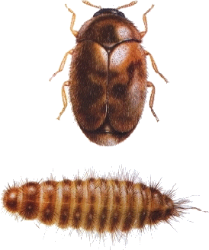
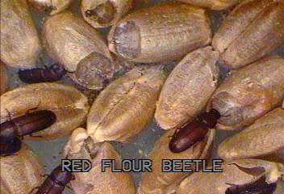
Ordem Coleoptera
Dermestidae
Trogoderma granarium Everts
2-3 mm de comprimento
Cor castanho-avermelhado e tórax castanho escuro
60-120 ovos por fêmea
Ovo a adulto = 18 dias a 35ºC e 73% h.r.
Tenebrionidae
Tribolium castaneum (Herbst)
2,3-4,4 mm de comprimento
Cor castanho-avermelhado
150-600 ovos por fêmea
Ovo a adulto = 20 dias a 32ºC e 70% h.r.

Slide 22
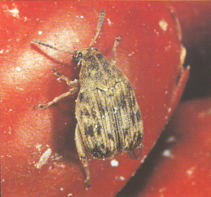
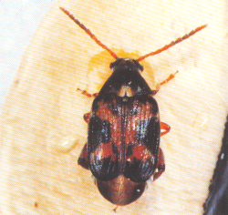
Ordem Coleoptera
Chrysomelidae
Acanthoscelides obtectus (Say)
2-5 mm de comprimento
Cor amarelo-esverdeado
70 ovos por fêmea
Ovo a adulto = 28 dias a 30ºC e 70-80% h.r.
Callosobruchus maculatus (F.)
2,0-3,5 mm de comprimento
Tórax preto, élitros avermelhados com manchas elitrais pretas
115 ovos por fêmea
Ovo a adulto = 21 dias a 32ºC e 90% h.r.

Slide 23
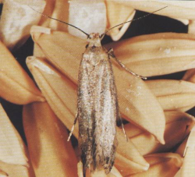
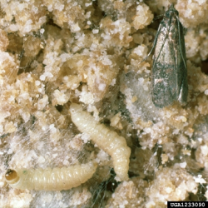
Ordem Lepidoptera
Gelechiidae
Sitotroga cerealella (Olivier)
10-18mm envergadura das asas
5 mm de comprimento
Asas anteriores amarelo palha brilhante, com margens franjadas
200 ovos por fêmea
Ovo a adulto = 28 dias a 30ºC e 80% h.r.
Pyralidae
Plodia interpunctella (Hübner)
14-20mm envergadura das asas
7-9mm comprimento
Asas anteriores parte basal amarelada e apical vermelha acobreada
400 ovos por fêmea
Ovo a adulto = 28 dias a 30ºC e 70% h.r.

Slide 24
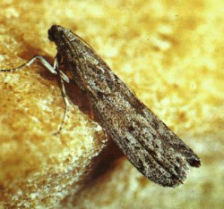
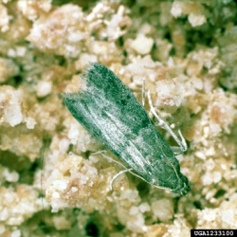
Ordem Lepidoptera
Pyralidae
Ephestia cautella (Walker)
11-20mm envergadura das asas
Asas anteriores acastanhadas, com duas linhas transversais esbranquiçadas
300 ovos por fêmea
Ovo a adulto = 32 dias a 32ºC e 70% h.r.
Ephestia elutella (Hübner)
14-20mm envergadura das asas
5-9mm comprimento
Asas anteriores cinzento acastanhadas com duas linhas transversais claras
500 ovos por fêmea
Ovo a adulto = 30 dias a 30ºC e 70% h.r.

Slide 25
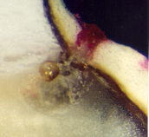
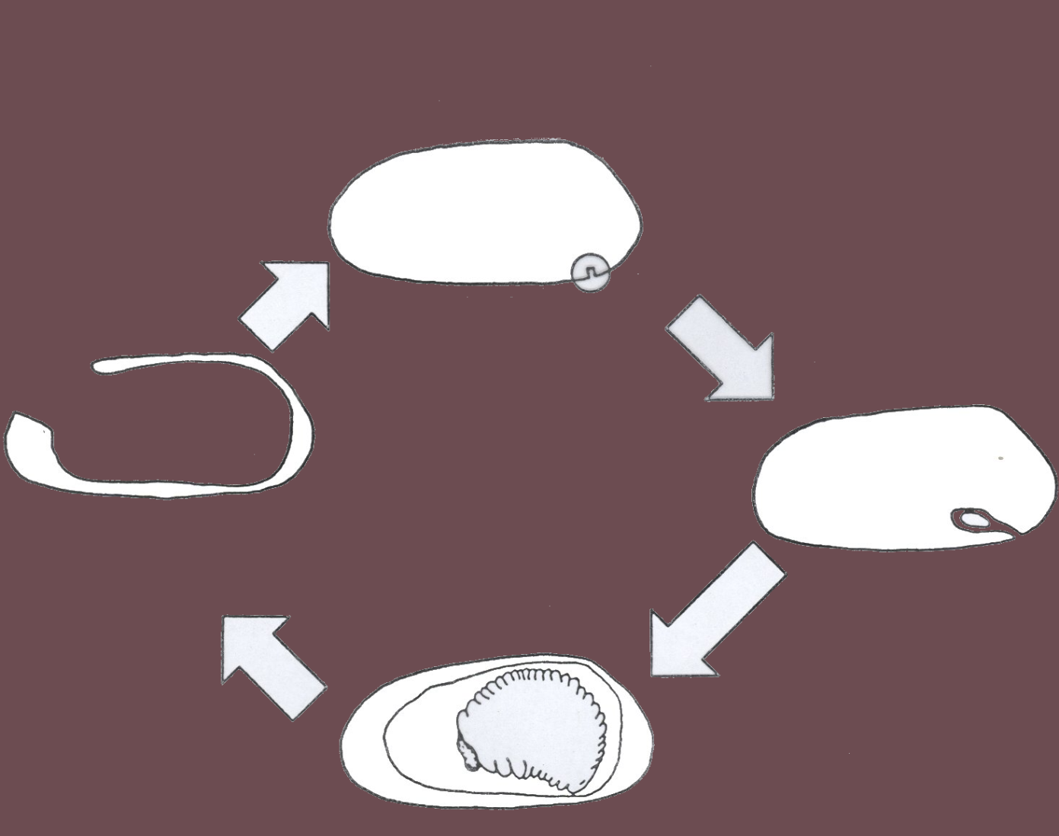
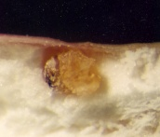
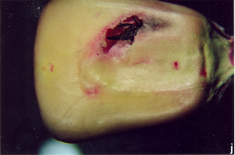
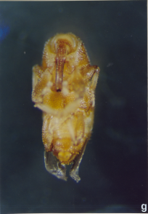
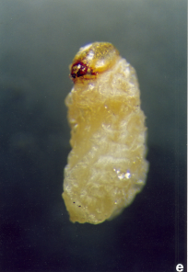
INSECTOS – Ciclo evolutivo de uma praga primária
Ovo
Larva 1º instar
Adulto
Pupa Exarata
Larva 4º instar
Notes:
Não é unicamente na sua fase adulta que estes insectos provocam problemas na armazenagem. Este prejuízos são decorrentes de todo o ciclo evolutivo da praga

Slide 26
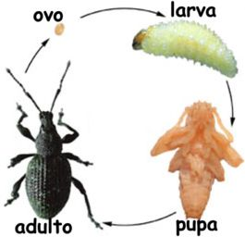
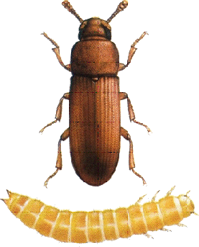


INSECTOS - Diferentes Tipos de Larvas
Tribolium spp.
Sitophilus spp.
Lepidoptera
Campodeiforme
Ápoda
Eruciforme

Slide 27
INSECTOS –Bioecologia
Condições limitantes e óptimas
ESPÉCIE | Mínima |  | Óptima |  | Ciclo Evolutivo (Nº. Dias) | Susceptibilidade produto (*)
 | T(ºC) | HR (%) | T (ºC) | HR (%) |  | I | E | D | d
COLEOPTERA
ANOBIIDAE
Lasioderma serricorne (F.) | 22 | 25 | 32-35 | 70 | 26 |  | + | + | +
BOSTRYCHIDAE
Rhizopertha dominica (F.) | 20 | 30 | 32-35 | 50 | 25 | + |  |  | +
CUCUJIDAE
Ahasverus advena (Waltl.) | - | 60 | 30 | 70 | 30 |  | + |  | +
Cryptolestes ferrugineus (Steph.) | 20 | 10 | 32-35 | 65 | 45-65 |  | + |  | +
Oryzaephilus surinamensis (L.) | 20 | 50 | 31-34 | 80 | 20 |  | + |  | +
CURCULIONIDAE
Sitophilus oryzae (L.) | 17 | 60 | 27-31 | 70 | 30 | +
Sitophilus zeamais Motsch. | 14 | 60 | 30-34 | 70 | 26-30 | +
DERMESTIDAE
Trogoderma granarium Everts | 22 | 10 | 33-37 | 70 | 25 | + |  |  | +
TENEBRIONIDAE
Tribolium castaneum (Hbst.) | 20 | 10 | 32-35 | 70 | 20 |  |  | + | +
GELECHIIDAE
Sitotroga cerealella (Olivier) | 16 | 30 | 25-26 | 75 | 30 | +
PYRALIDAE
Ephestia (Cadra) cautella (Walker) | 15 | 30 | 30-35 | 70 | 30 |  | + |  | +
Plodia interpunctella (Hübner) | 18 | 40 | 28-32 | 70 | 60 |  | + |  | +
(*): I – grão inteiro não danificado; E – embrião; D – grão danificado; d – derivado do cereal

Slide 28


Prejuízos causados por insectos em produtos armazenados
As larvas, por terem armadura bucal trituradora, consomem os produtos e o gérmen das sementes
Contaminam os produtos com teia, excrementos, casulos e fragmentos de insectos mortos
São nocivas pelas teias densas que tecem nos produtos infestados, aglomerando os grãos
Podem entupir a maquinaria da indústria alimentar
Notes:
Que prejuízos podem então as pragas provocar?

Slide 29



Tipos de prejuízo causados por insectos
Quantitativo
Qualitativo
Nutricional
Capacidade germinativa
Redução de massa
Callosobruchus maculatus
Acanthoscelides obtectus
Notes:
Estes prejuízos podem ser classificado em:...
É exemplo dos prejuízos quantitativos a redução de massa

Slide 30


Tipos de prejuízo
Quantitativo
Qualitativo
Nutricional
Capacidade germinativa
Alterações Bioquímicas

Slide 31
Tipos de prejuízo causados por insectos
Quantitativo
Qualitativo
Nutricional
Capacidade germinativa
Larvas de lepidópteros preferem o gérmen removendo elevada percentagem de proteína e vitamina
Larvas de gorgulhos alimentam-se do endosperma reduzindo portanto o teor em hidratos de carbono

Slide 32

Como se detecta a presença de insectos?
Inspecção visual
Armazém
Produto
Colheita de amostras
Notes:
É então, de extrema importância a detecção atempada e monitorização destas pragas...

Slide 33

Como se detecta a presença de insectos?
Armadilhas

Slide 34

Como se detecta a presença de insectos?
Armadilhas

Slide 35
Medidas Preventivas
Estruturas próprias
Limpeza e Higiene – Normas gerais de higiene
Regulamento (UE) 852/2004 de 29 de Abril
Inspecção visual
  Armazém
  Produto
Secagem dos grãos
Arrefecimento – Ventilação/arejamento
Atmosferas modificadas
    CO₂
    N₂

Slide 36
Meios de Protecção
Físicos
  Calor
  Frio
  Diatomáceas
  Sílicas activadas
Biotécnicos
  Armadilhas com feromonas
  Armadilhas com iscos alimentares
Biológicos
  Predadores
  Parasitóides
Químicos
  Insecticidas com acção fumigante
Estes métodos devem harmonizar-se de modo a proteger a saúde humana e o ambiente

Slide 37

Biológicos
Predador
Praga
Tribolium spp.
Oryzaephilus surinamensis
Ephestia spp.
Plodia interpunctella
Sitotroga cerealella
Xylocoris flavipes (Reuter)
(Hemiptera, Anthocoridae)
Notes:
É então, de extrema importância a detecção atempada e monitorização destas pragas...

Slide 38


Biológicos
Parasitóide
Praga
Sitophilus spp.
Rhyzopertha dominica
Lasioderma serricorne
Anisopteromalus calandrae (Howard)
(Hymenoptera, Pteromalidae)
Notes:
É então, de extrema importância a detecção atempada e monitorização destas pragas...

Slide 39


Biológicos
Parasitóide
Praga
Plodia interpunctella
Ephestia spp.
Sitotroga cerealella
Trichogramma spp
(Hymenoptera, Trichogrammatidae)
Notes:
É então, de extrema importância a detecção atempada e monitorização destas pragas...

Slide 40

Uso de óleos essenciais em grãos de milho seco

Slide 41

Uso de óleos essenciais em grãos de milho seco

Slide 42

Uso de óleos essenciais em grãos de milho seco

Slide 43



Slide 44
Obrigada pela Atenção

